Slide 1
Решение уравнений

Slide 2
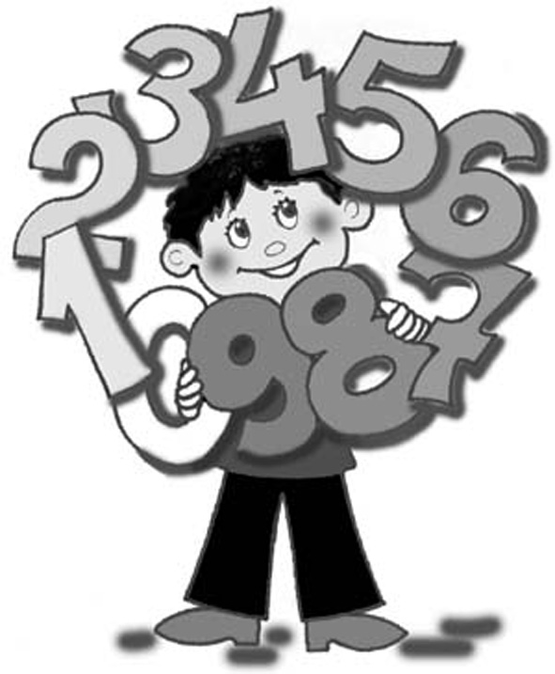
Раскройте скобки
-3+(a+b+c+d)=
-7+(-a-b-c-d)=
10- (a+b-c+d)=
(5a-2b+4c-3d)*(-3)=
-12(-2a+5b-4c+3d)=
-3+a+b+c+d
-7-a-b-c-d
10-a-b+c-d
-15a+6b-12c+9d
24a-60b+48c-36d

Slide 3
Решите уравнения
4х=12,
-5х=2,5,
-2х=-5,
х=-5:(-2),
х=2,5.
Ответ:2,5.
х=12:4,
х=3.
Ответ:3.
х=2,5:(-5),
х=-0,5.
Ответ:-0,5.

Slide 4
Вычислите значение выражений
-6
-30+24= (Т)
-21+40= (О)
-25 – 4= (Т)
31 – 38= (И)
-27 + 30= (Л)
19
-29
-7
3
Расположите числа в порядке возрастания
-29
-7
-6
3
19
Т И Т Л О

Slide 5
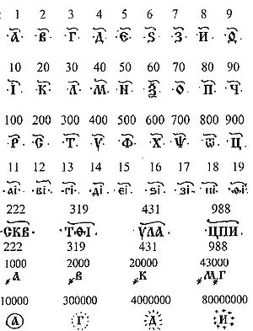
ТИТЛО,
В средневековой письменности: надстрочный знак над сокращённо написанным словом или над буквой, обозначающей цифру.
(Толковый словарь под ред. C. И. Ожегова и Н.Ю.Шведовой)

Slide 6
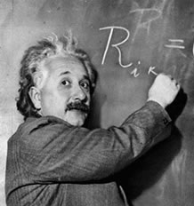
« Мне приходится делить время между политикой и уравнениями. Однако уравнения, по – моему, гораздо важнее. Политика существует только для данного момента, а уравнения будут существовать вечно»
Альберт Эйнштейн

Slide 7
Какое равенство называется уравнением?
Равенство, содержащее переменную, называется уравнением.
Что значит решить уравнение?
Решить уравнение – найти все его корни или доказать, что корней нет.
Что такое корень уравнения?
Корень уравнения – значение переменной, обращающей уравнение в верное равенство

